Slide 1
শুভেচ্ছা সবাইকে

Slide 2
শিক্ষক পরিচিতি
মোঃ শহিদুল ইসলাম
সহকারি শিক্ষক
মধ্যকুমড়াখালী এস কে রায় সরকারি প্রাঃ বিঃ

Slide 3
পাঠ পরিচিতি
শ্রেণিঃ-প্রথম
পাঠের শিরোনামঃ-আ- কার পাঠ্যাংশঃ-আকার চিহ্ন যুক্ত শব্দ ও বাক্য
শোনা ও বলা
সময়ঃ-৪০ মিনিট

Slide 4
শিখনফল
শোনা
১.২.২ কারচিহ্নযুক্ত শব্দ মনওযোগ সহকারে শুনবে ও মনে রাখবে ।
বলা
১.২.১কারচিহ্নহীন শব্দ স্পষ্টভাবে বলতে পারবে ।
১.২.২ কারচিহ্নযুক্ত শব্দ স্পষ্টভাবে বলতক্সে পারবে ।

Slide 5
এসো আমরা একটি ভিডিও দেখি

Slide 6
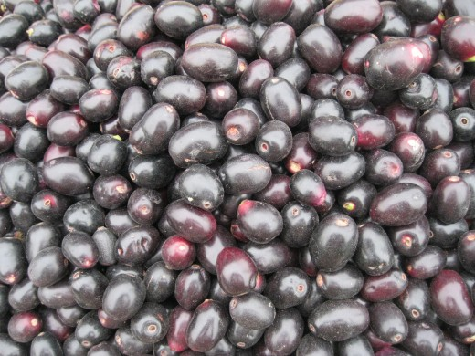
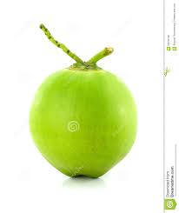
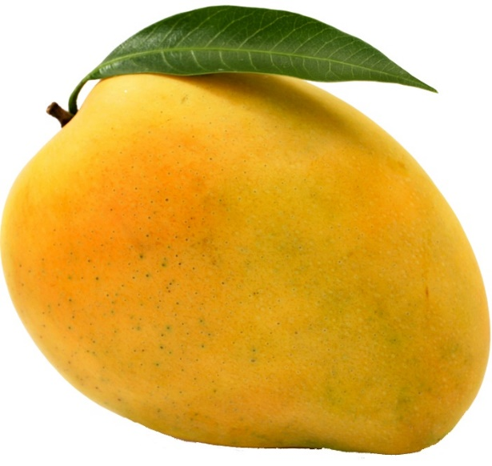
এসো কয়েকটি ফলের ছবি দেখি
জাম
ডাব
আম

Slide 7
আজকের পাঠ
আকার চিহ্নযুক্ত শব্দ বলা ও শোনা

Slide 8
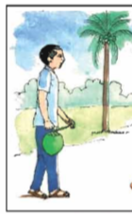
এসো ছবি দেখি
কা
কা

Slide 9
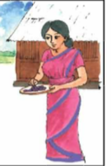

Slide 11
পাঠ্যবইয়ের সাথে সংযোগ

Slide 12
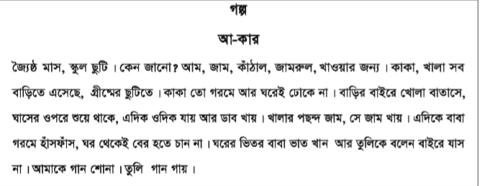

Slide 13
এতক্ষন আমরা স্বরবর্ণ দিয়ে শব্দ শিখেছি
এগুলকে চিহ্ন দিয়ে প্রকাশ করা যায়

Slide 14
মূ্ল্যায়ন
গল্প থেকে আকার যুক্ত যুক্ত শব্দ চিহ্নিত করতে বলবো

Slide 15
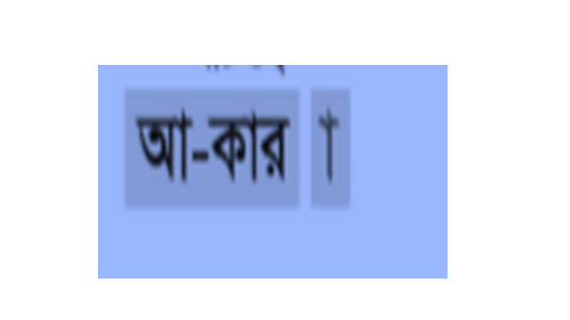
সার সংলখেপ
আজকে আমরা শিখলাম

Slide 16
সবাইকে
ধন্যবাদ

